Slide 1
ĐÁNH GIÁ PHƯƠNG PHÁP ĐẶT CATHETER TĨNH MẠCH TRUNG TÂM ĐƯỜNG TĨNH MẠCH NÁCH DƯỚI HƯỚNG DẪN CỦA SIÊU ÂM VÀ ĐƯỜNG TĨNH MẠCH CẢNH TRONG THEO MỐC GIẢI PHẪU GS.TS. Nguyễn Quốc Kính Trịnh Thị Yến
Notes:
Kính thưa gs nguyễn thụ, chủ tịch hội đồng, kính thưa các thầy cô trong hội đồng và toàn thể các bạn đồng nghiệp, sau đây e xin trình bày luận vănĐÁNH GIÁ PHƯƠNG PHÁP ĐẶT CATHETER TĨNH MẠCH TRUNG TÂM ĐƯỜNG TĨNH MẠCH NÁCH DƯỚI HƯỚNG DẪN CỦA SIÊU ÂM VÀ ĐƯỜNG TĨNH MẠCH CẢNH TRONG. Người hướng dẫn khoa hoc: GSTS nguyễn quốc kính

Slide 2
ĐẶT VẤN ĐỀ
Đặt tĩnh mạch trung tâm(TMTT) là một trong những thủ thuật quan trọng trong GMHS và HSTC.
Mục đích: Đánh giá tiền gánh, dùng thuốc hồi sức, lấy máu xét nghiệm,…
Đường vào:+ TM ngoại vi (TM nền, TM cảnh ngoài)
+TMCT, TMDĐ hay dùng nhất
Phương pháp chọc: chủ yếu dựa vào mốc giải phẫu → Dễ thất bại, phụ thuộc người chọc…
Notes:
Mục đích là dùng TMTT để đánh giá tiền gánh, dùng thuốc hồi sức, nuôi dưỡng tm, lấy máu xét nghiệm, theo dõi ScvO2
Có nhiều đg luồn catheter TMTT: từ đg ngoại vi: ít biến chứng cơ học nhưng nhiều khi không vào đc TMTT
Từ đg TMCT,TMDĐ, TM nách có nhiều ưu diểm hơn hẳn ddg ngoai vi
Ở Việt nam, từ những năm 1972, kỹ thuật đạt catheter qua da vào TMDĐ theo pp AUBanlac đã đc thực hiên thg quy tại 1so BV như Bạch mai, viêt đức, 108,103
Hiện nay để đặt catheter TMTT ngta chủ yếu dua vào các mốc giải phẫu bên ngoài, ưu diểm là tiện ko đòi hỏi ptien,nhưng tỷ lệ thành công phụ thuộc vào khả năng cũng như kinh nghiệm của người thực hiện

Slide 3
ĐẶT VẤN ĐỀ
Siêu âm được sử dụng để đặt TMTT từ 1984 → giảm biến chứng
Thực tế: BN nằm ICU…chọc nhiều lần, mở khí quản, nguy cơ nhiễm khuẩn → Nickalls: đặt catheter TMTT đường nách
Nghiên cứu Sharma và Bodenham 2004
Notes:
SÂ đc sử dụng dể đặt TMTT từ năm 1984. SA giúp ta nhìn rõ đc mạch máu, các thành phần giải phâu lquan, đg di cua kim chọc, sợi dẫn đg, ty lệ thành công và biến chứng ít phụ thuộc vào người làm cũng như giải phẫu của BN nhung đòi hỏi phải có ptien va người thực hiện đc huan luyên
Trong thực tế lâm sàng tai các dvi Hồi sưc ỏ VN và tgioi, BN đều cần thiết đạt catheter TMTT thg là cảnh trong hoac dưới đòn. Nhiều BN nằm lâu phải thay catheter TMTT do điểm chọc cũ đã nhiễm trùng hoac có nguy cơ nhiễm trùng tai diểm chọc cũ
Bên cạnh đó, Bn thở máy kéo dài, khó cai may, cần phải mở khí quản, chân và miệng ông MKQ là những nơi có nhiễm trùng. Điểm chọc cảnh trong và dưới đòn rất gần vơi cho MKQ nên co nguy cơ nhiễm trùng máu lquan đến catheter
Năm 1987 nikalls đã đề xuất đg vao TMTT từ TM nach, ban đâù
choc theo môc giải phẫu nên tỷ lệ thành công còn chưa cao
Sharma, Bodenham và 1 số tgia nc ngoai đã nghiên cứu đg chọc này dưới hg dẫn của siêu âm, bướ đầu đã cho những kqua dáng kể với tỷ lệ thành công cao, ít biến chứng
Để giả quyêt vđề thg gặp ở những bn hồi sức mà chưa có tga viêt nam nào đề cập đến, chúng em tiến hành nghiên cứu này với 2 mục tiêu

Slide 4
MỤC TIÊU
1.
Đánh giá phương pháp đặt catheter TMTT qua đường tĩnh mạch nách dưới hướng dẫn của siêu âm so với đường cảnh trong theo mốc giải phẫu.
2.
Đánh giá một số yếu tố kỹ thuật khi đặt catheter TMTT qua đường tĩnh mạch nách dưới hướng dẫn của siêu âm.

Slide 5
ĐỐI TƯỢNG NGHIÊN CỨU
Tiêu chuẩn lựa chọn: bệnh nhân có chỉ định đặt Catheter TMTT.
Tiêu chuẩn loại trừ:
- Bệnh nhân hoặc gia đình không đồng ý
- Có chống chỉ định đặt Catheter
- Phải đặt catheter tối khẩn cấp để hồi sức
- BN có sẵn tràn khí và / hoặc tràn dịch bên dự kiến chọc
Notes:
Tiêu chuẩn lựa chọn: gồm tất cả các bn có chỉ định đặt catheter tmtt

Slide 6
ĐỐI TƯỢNG VÀ PHƯƠNG PHÁP NGHIÊN CỨU
Thiết kế nghiên cứu:
Thực nghiệm lâm sàng, tiến cứu, so sánh ngẫu nhiên, mù đơn
Cỡ mẫu: 170 BN
Nhóm 1: 116 BN đặt TMTT đường TM nách dưới siêu âm
Nhóm 2: 54 BN đặt TMTT đường cảnh trong theo mốc giải phẫu
Notes:
Thiết kế nc: đây là nc thực nghiệm ls, tiến cứu, so sanh ngâu nhiên, mù đơn
Đc thực hiện tai bv việt đức tù tháng 3- thang 8 -2014
Cỡ mâu: gồm 170bn đc chia lam 2 nhóm

Slide 7
CÁC CHỈ TIÊU ĐÁNH GIÁ
Đánh giá đặc điểm chung của BN:
Tuổi, giới, chiều cao, cân nặng, chẩn đoán
Đánh giá các phương pháp: tỷ lệ thành công, số lần chọc, thời gian, các biến chứng, khoảng cách đến vị trí mở khí quản
Đánh giá một số yếu tố kỹ thuật khi đặt TMTT đường TM nách dưới siêu âm
Bên chọc và tỷ lệ thành công sau số lần chọc. Chiều dài catheter

Slide 8
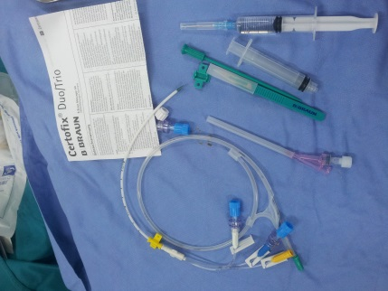
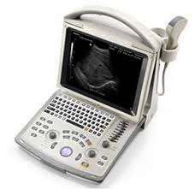
TIẾN HÀNH
1. ĐẶT TMTT ĐƯỜNG TM NÁCH DƯỚI SIÊU ÂM
Chuẩn bị BN
Chuẩn bị phương tiện
Phương tiện và thuốc hồi sức
Thước đo vạch, máy chụp Xquang tại giường
Bộ catheter 3 nòng B Braun: số 5 Fr và số 7 Fr
Máy siêu âm , đầu dò
thẳng Linear 5 - 9 MHz.
Notes:
Bộ catheter 3nong số 5 cho tre em và số 7 cho người lớn
Máy SA xách tay M7 của hãng mindray voi đầu dò thăng linear tần số 5-9 mhz

Slide 9
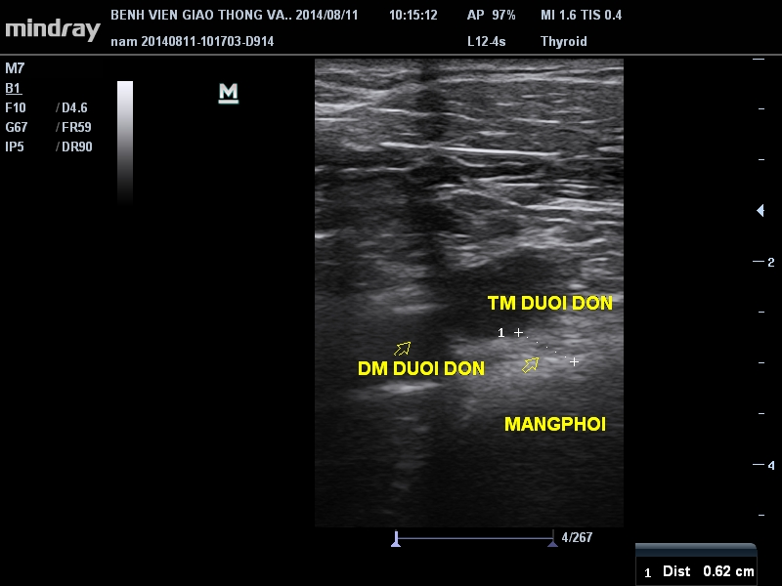
TIẾN HÀNH
1. ĐẶT TMTT ĐƯỜNG TM NÁCH DƯỚI SIÊU ÂM
Người thực hiện: người nghiên cứu, áp dụng kỹ thuật lần đầu
BN nằm ngửa, tay hơi dạng và xoay ngoài
Sát trùng rộng vùng cổ và dưới đòn
Đặt đầu dò ngay dưới điểm giữa xương đòn, song song với xương đòn
Notes:
Người thực hiện la người nc, lần đầu tiên áp dụng ky thuât tai khoa
Đạt đầu dò ngay tại điểm giữa bờ duoi xg đòn, và song song voi xg đon. Tai đay se đc mặt cắt ngang qua đm duoi đòn, tm duoi đon và màng phổi. Tm cách màng phổi chư đầy 1 cm

Slide 10
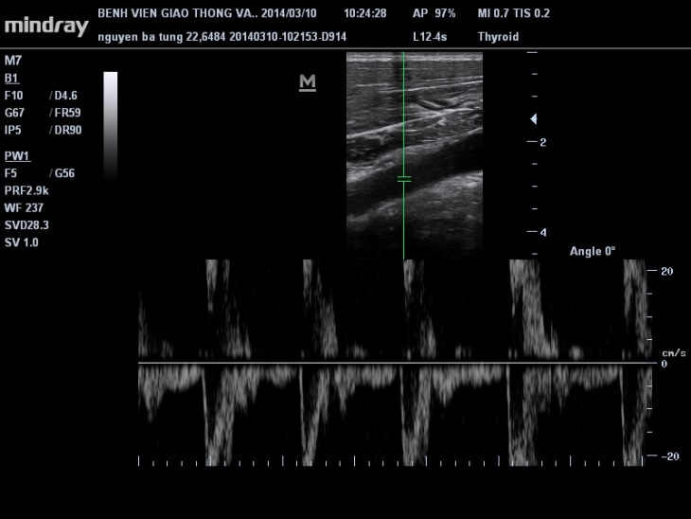
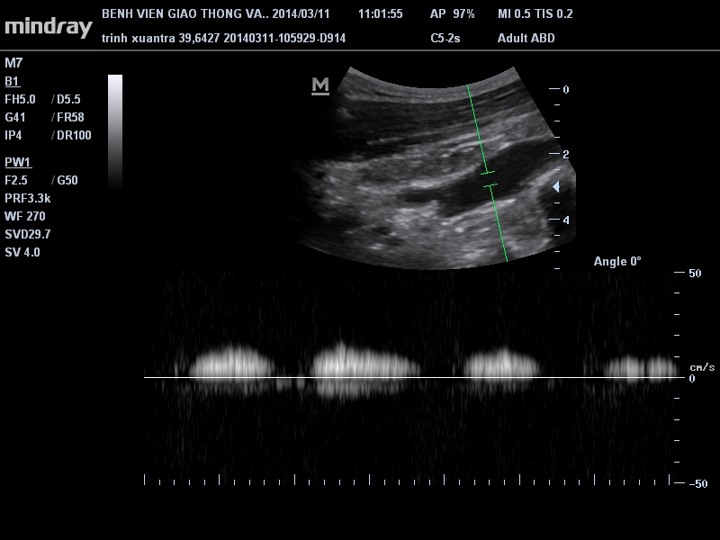
TIẾN HÀNH
1. ĐẶT TMTT ĐƯỜNG TM NÁCH DƯỚI SIÊU ÂM
Xác định ĐM và TM nách trong rãnh delta ngực
Notes:
Đay là h.a đm nach voi hiêu úng xung
Còn đay la h.a tm nach voi hiêu ưng xung

Slide 11
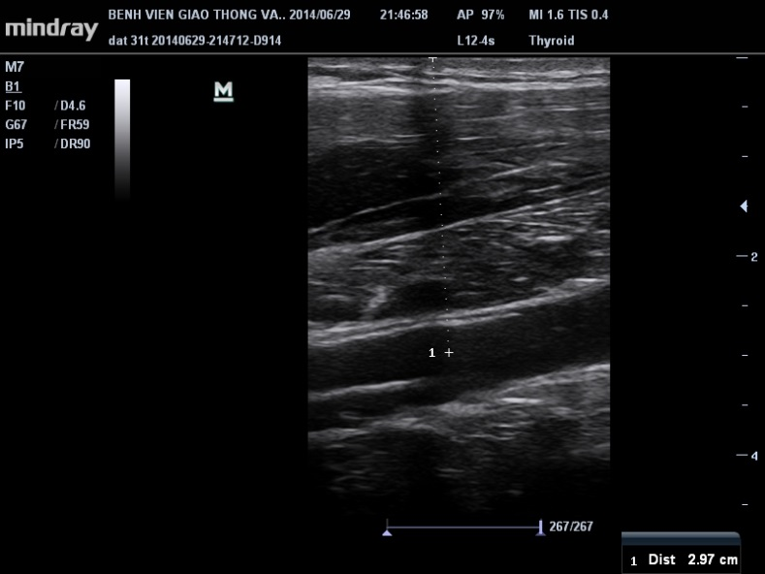
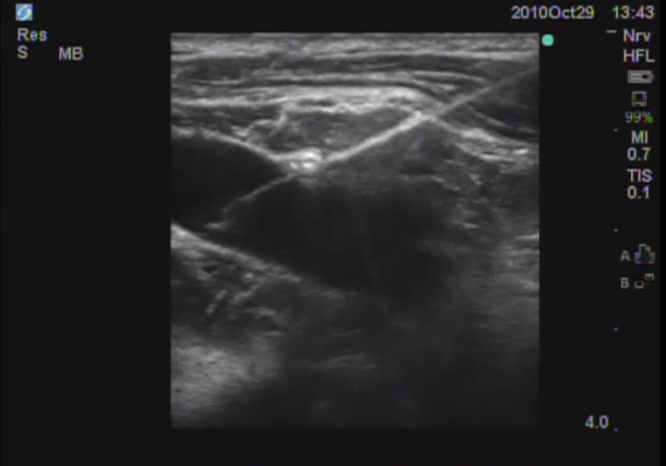
TIẾN HÀNH
1. ĐẶT TMTT ĐƯỜNG TM NÁCH DƯỚI SIÊU ÂM
Đo khoảng cách từ da tới TM nách
Chọc kim theo hương dẫn của đầu dò siêu

Slide 12
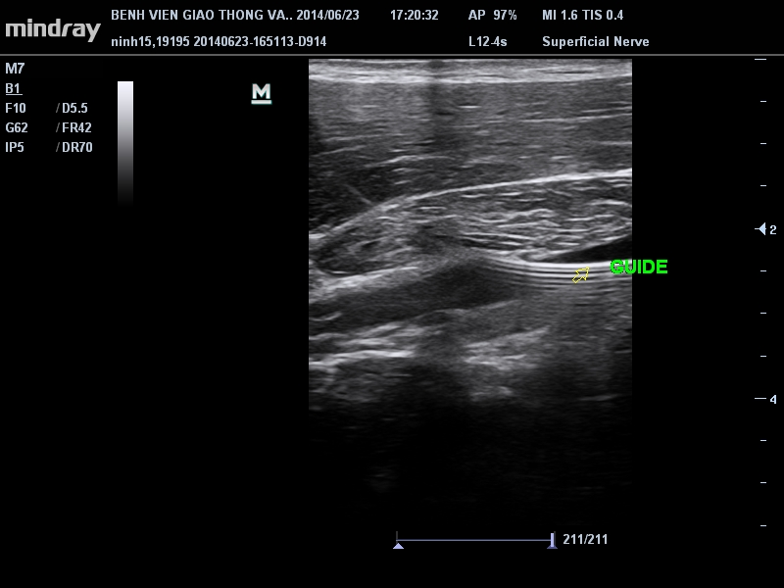
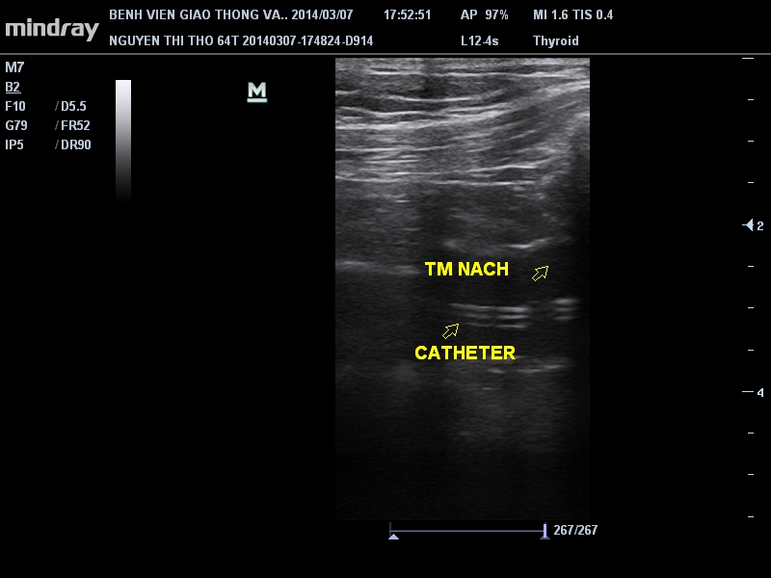
TIẾN HÀNH
1. ĐẶT TMTT ĐƯỜNG TM NÁCH DƯỚI SIÊU ÂM
Luồn guide wire→ kiểm tra
Nong→ Luồn cathter 3 nòng
Cố định catheter
Notes:
Đay la h. a guide wire va cathter nằm trong tm nach

Slide 13
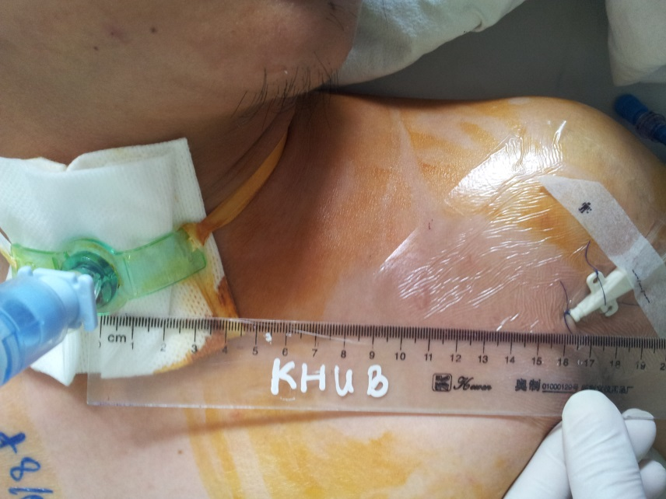
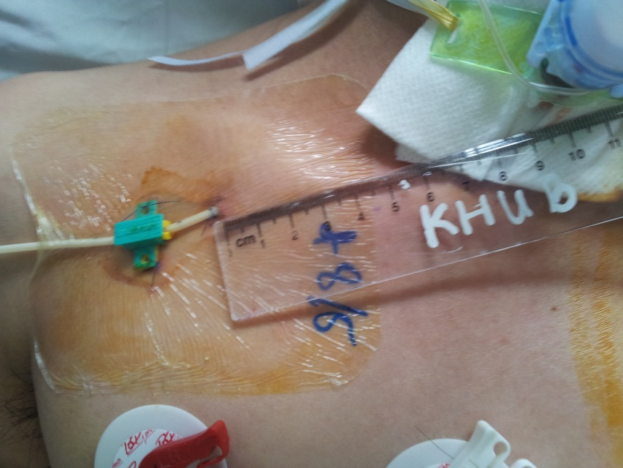
TIẾN HÀNH
ĐẶT TMTT ĐƯỜNG TM NÁCH DƯỚI SIÊU
Notes:
Đay là h.a do khoang cach tu diêm chọc da toi chỗ mo khi quan cua đg chọc tm nach và đg chc tm duoi đon. Ta thây diểm choc tm nach toi cho mo khi quan xa hoan nhiêu so voi dg choc tm duoi đon

Slide 14
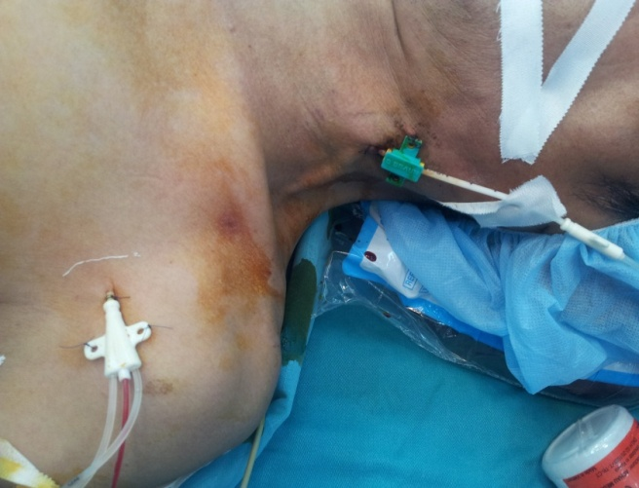
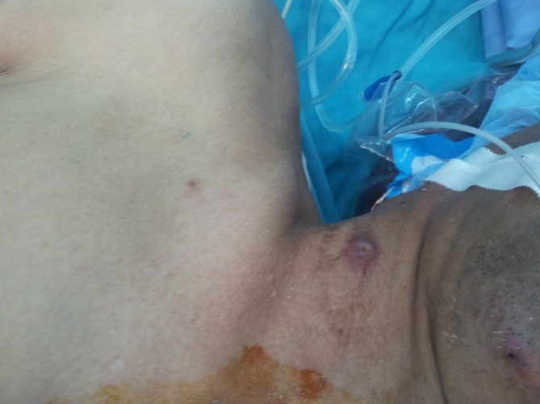
TIẾN HÀNH
1. ĐẶT TMTT ĐƯỜNG TM NÁCH DƯỚI SIÊU ÂM
Notes:
Đay la h. a choc tm nach ở bn mổ tim đã đc đặt tmtt nhiều lần voi các điểm chọc cũ đã nhiễm trùng

Slide 15
TIẾN HÀNH
2. ĐẶT TMTT ĐƯỜNG CẢNH TRONG THEO MỐC GIẢI PHẪU
Chuẩn bị BN
Chuẩn bị phương tiện
Thực hiện:
Người chọc: người nghiên cứu thường xuyên thực hiên kỹ thuật
BN nằm ngửa, đầu thấp, kê gối ngang vai, nghiêng đầu
Sát trùng, trải toan
Chọc kim qua da ở đỉnh tam giác Sedilot vào TMCT (2-3,5cm)
Luồn giude wire – nong – luồn catheter 3 nòng – cố định – chụp Xquang phổi kiểm tra
Notes:
Người thực hiên: là người nghiên cứu, dã thg xuyên thực hiện kỹ thuật nay, đay là 1 ky thuật làm hàng ngày tại khoa gmhs

Slide 16
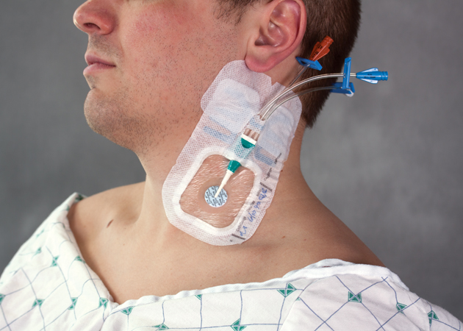
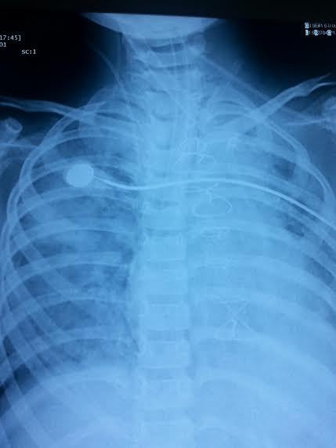
TIẾN HÀNH
2. ĐẶT TMTT CẢNH TRONG THEO MỐC GIẢI PHẪU
Notes:
Đay Là H. A catheter tm cảnh trong và h.a xq

Slide 17
XỬ LÝ SỐ LIỆU
Xử lý bằng phần mềm thống kê SPSS 16.0
Tính tỷ lệ phần trăm (%)
Tính trung bình (X), độ lệch chuẩn (SD).
So sánh giá trị trung bình của 2 nhóm độc lập bằng test T - student.
Sử dụng test Khi bình phương (χ²) để so sánh tỷ lệ.
Giá trị p < 0,05 được coi là sự khác biệt có ý nghĩa thống kê

Slide 18
KẾT QUẢ VÀ BÀN LUẬN
Đặc điểm chung của BN
Bảng 3.1: Đặc điểm của chung của hai nhóm bệnh nhân.
Đặc điểm |  | Nhóm 1 (n=116) | Nhóm 2 (n=54) | p
 |  | Số BN (%) | Số BN (%)
Giới tính | Nam | 93 (80) | 34 (63) | <0,05
 | Nữ | 23 (20) | 20 (37)
Tuổi (năm) | M± SD | 42,33 ± 19,40 | 37,31 ± 27,33 | >0,05
Chiều cao (cm) | M±SD | 162,12 ± 13,52 | 137,70 ± 37,41 | <0,05
Trọng lượng (kg) | M±SD | 60,19 ± 11,97 | 41,91 ± 22,88 | <0,05
Notes:
Chung em da tiến hành nc trên 170bn. Kq thu đc như sau
Về đặc diểm chung của 2 nhom bn: nam gioi chiêm đa số voi 80% cua nhom 1 và 63% o nhom 2.
Tuoi tb cua nhom 1 la 42,33 tuoi, tuoi tb cua nhom 2 la 37,31 tuoi.
Chiêu cao tb cua nhom 1 la 162,1 cm, tb cua nhom 2 la 137,7 cm.
Trọng luong tb cua nhom 1 là 60,19 kg, tb cua nhom 2 là 41,19kg. sự khác biệt về gioi tính, chiêu cao va trong luong cua 2 nhóm là có y nghia thông kê voi p < 0,05

Slide 20
KẾT QUẢ VÀ BÀN LUẬN
2. Đánh giá hiệu quả phương pháp nghiên cứu:
2.1. Tỷ lệ thành công chung của cả hai nhóm:
Bảng 3.7: Tỷ lệ thành công chung của 2 nhóm
Hiệu quả | Nhóm 1 (n=116) | Nhóm 2 (n=54) | p
Thành công | 115 (99,13%) | 54 (100%) | >0,05
Thất bại | 1 (0,07% | 0 (0%)
Notes:
Trong 116 bn đat tmtt đg tm nach, chung e chỉ gap 1 trg hop ko luôn đc catheter vao long mạch, ty lê thanh công la 99,13%
Trong 54 bn dat tm canh trong, không gap trg hop that bai nao
Ko co sự khac biêt co y nghia thông ke ve ty le thanh cong cua 2 nhom voi p< 0.05

Slide 21
KẾT QUẢ VÀ BÀN LUẬN
2.2. Số lần chọc và thành công trong lần chọc đầu và các lần sau.
Bảng 3.8: Số lần chọc và thành công trong lần chọc đầu và các lần sau
Số lần chọc | Nhóm 1 (n=116) | Nhóm 2 (n=54) | p
Thành công lần 1 | 92 (79%) | 40 (74%) | >0,05
Thành công lần ≥ 2 | 33 (21%) | 14 (26%)
Notes:
Trong nhom dat tmtt đg tm nach, ty le đặt đc catheter vso tm o lan choc dau tien la 92bn, chiem 79%, thanh công o nhung lan choc tiep theo chiem 21%
Trong nhom choc dg canh trong, thanh cong o lan choc dau la 40bn, chiem74%, thành công o nhung lần chọc tiếp theo chiem 26%
Ko co sự khác biệt co y nghia thông ke ve ty le thanh công o cac lan choc giua 2 nhom voi p< 0.05

Slide 22
KẾT QUẢ VÀ BÀN LUẬN
2.3. Tổng thời gian làm thủ thuật
Bảng 3.9: Thời gian làm thủ thuật
 | Nhóm 1 (n=116) | Nhóm 2 (n=54) | p
Thời gian (phút) | 11,64 ± 4,10 | 12,30 ± 7,02 | > 0,05
Notes:
Về tgian lam thu thuat: tinh từ luc choc kim den luc co dinh xong catheter tb cua nhom 1 la 11,64 phut, tgian lam thu thuat cua nhom 2 la 12,3 ph
Ko co sư khac biet ve tgian lam thu thuat giua 2 nhom voi p< 0.05

Slide 23
KẾT QUẢ VÀ BÀN LUẬN
2.4. Thời gian chọc kim
Bảng 3.10: Thời gian chọc kim
Thời gian chọc kim (s) | Nhóm 1 (n=116) | Nhóm 2 (n=54) | p
± SD | 18,01 ± 5,8 | 12,03 ± 4,2 | >0,05
Min - Max | 3 - 300 | 2 - 245
Notes:
Về tgian chọc kim vao lòng mạch: trung bình cua nhóm 1 là 18,01 giay nhanh nhat là 3giay và dai nhât là 3 giay
Thoi gian chọc kim vao long mach trung binh cua nhom 2 la 12,03giay, nhanh nhat la 2 giay va lâu nhat là 245 giay.
Ko co sự khác biet ve tgian chọc kim vao long mach giữa 2 nhóm
Trong nc cua bui đưc phu khi so sánh tgian choc kim vao long mạch đat tmtt đg canh trong ở 2 nhom bệnh nhi mổ tim: nhóm đạt dưới siêu âm là 10, 08 giay, trong khi nhóm đat theo moc giai phau la 124,5 giay. Tgian dăt kim vao lòng mạch ở nhóm dat tm nach duoi sieu am cua chung em co vẻ cao hon nhưng nhom đăt TMTT canh trong lai thap hơn

Slide 24
KẾT QUẢ VÀ BÀN LUẬN
2.5 Chiều dài catheter (L)
Bảng 3.11: Chiều dài catheter (L)
 | Nhóm 1 (n=116) | Nhóm 2 (n=54) | Giá trị p
L (cm) | 17,73 ± 1,93 | 10,85 ± 3,00 | <0,05
Notes:
Về chiêu dai luồn catheter: tb cua nhom 1 la 17,73cm, cua nhom 2 la 10.85 cm
Có sự khác biêt co y nghia thông ke ve chieu dai luon cathter cua 2nhom: chiêu dai luôn catheter nhom tm nach dai hon nhom tm canh trong voi p<0.05

Slide 25
KẾT QUẢ VÀ BÀN LUẬN
2.6. Các biến chứng cơ học đã gặp
Bảng 3.12: Biến chứng
Biến chứng | Nhóm 1 (n=116) | Nhóm 2 (n=54) | p
Chọc vào động mạch | 1 (0,86%) | 2 (3,77%) | >0,05
Khối máu tụ | 0 (0%) | 1 (1,79%)
Không biến chứng | 115 (99,14%) | 51 (94,44%)
Notes:
Về biến chứng cơ học: nhóm 1 gap 1 trường hop chọc vào đm, chiem ty lệ 0,86%
Nhóm 2 gap ty lê biên chung la 5,56%, trong do co 3,77% chọc vao đm và 1,79% bị khối mau tu
Ko có sự khác biêt ve biến chứng cơ học cua 2 nhom voi p< 0,05

Slide 26
KẾT QUẢ VÀ BÀN LUẬN
2.7 Khoảng cách từ điểm chọc da đến chỗ mở khí quản
hay vòng sụn 4 khí quản
Bảng 3.13: Khoảng cách từ điểm chọc da đến chỗ mở khí quản
Chiều dài (cm) | Nhóm 1 (n=116) | Nhóm 2 (n=54) | p
± SD | 16,33 ± 4,22 | 4,15± 0,93 | <0,05
Min - Max | 12 - 18 | 2 - 5,5
Notes:
Khoảng cach tư diểm choc da toi cho mo kq hay vong sun 4 khi quan: tb cua nhom 1 la 16,33 cm, ngan nhât la 12 cm va dai nhat la 18cm
Tb Cua nhom 2 là 4,15 cm, ngan nhat la 2cm va dai nhat la 5,5 cm
Co sự khác biệt về khoang cach tù diểm chọc da tói cho mo kq hay vong sun 4 khi quan giua 2 nhom hay khoang cach từ diem choc da toi cho mo kq cua nhom choc tm dg nachtoi xa hon nhom dat tm canh trong

Slide 28
KẾT QUẢ VÀ BÀN LUẬN
3.2 Bên chọc và tỷ lệ thành công sau số lần chọc
Bảng 3.14: Phân bố bên chọc của
đường TM nách
Biểu đồ 3.7: Phân bố bên chọc của nhóm BN
đặt TMTT đường TM nách
Bên chọc | Số BN | Tỷ lệ
Bên phải | 69 | 59,5
Bên trái | 47 | 40,5
Tổng | 116 | 100,0
Notes:
Về phan bố bên chọc của đường chọc tm nách: trong 116 bn đặt TM nách, có 69 bn đc đăt bên phái chiêm 59,5%, và 47 BN đc dăt TM nách bên trai chiếm 40,5%

Slide 29
KẾT QUẢ VÀ BÀN LUẬN
3.3 Số lần chọc kim và tỷ lệ thành công giữa 2 phía của TM nách
Bảng 3.15: Số lần chọc kim và tỷ lệ thành công giữa 2 phía của TM nách
Số lần chọc kim | Số bệnh nhân |  | p
 | Bên phải | Bên trái
Lần 1 | 54 (78,3%) | 38 (80,9%) | >0,05
Lần 2 | 12 (17,4%) | 7 (15%)
Lần 3 và trên 3 lần | 3 (4,3%) | 2 (4,1%)
Tổng | 69 | 47
Notes:
Về số lần chọc kim va ty lệ thành công giữa 2 phia cua nhom tm nach: trong 69 bn đat tm nach ben phai co 78,3% thanh cong ỏ làn chọc đầu, 15% thành công ở lần chọc thứ 2 va 4,3% thành công ỏ làn chọc t 3 va tren 3lan
Trong 47 bn dăt TM nach bên trai, có 80,9% thành công ở làn chọc đầu va 15% thành công ở lần chọc thứ 2 va 4.1% thành công ở lan chọc thứ 3 và trên 3 lần
Ko có sự khác biêt về tỷ lệ thành công giưa các lần chọc khi đựt TM nach bên phai và bên trái voi p< 0,05

Slide 30
KẾT QUẢ VÀ BÀN LUẬN
3.4 Độ sâu của kim (D)
Bảng 16: Khoảng cách từ da đến tĩnh mạch (D)
 | Nhóm 1 | Nhóm 2 | Giá trị p
D (mm) | 31,38 ±19,01 | 19,01 ± 6,37 | <0,05
Notes:
Độ sâu cua kim hay khoang cach từ da tới tm : tb cua nhom 1 la 3,13 cm, tb cua nhom 2 la 1,91 cm
Có sự khác biệt có ý nghia thông kê về độ sâu cua kim chọc giữa 2 nhom voi p< 0,05
Khi đo khoang cách từ da đến tm nách duois siêu âm chúng em cũng nhận thay ó sụ thay đỏi cua khoảng cach nay khi thay đỏi tư thế cánh tay bên chọc của bn, kcach nay là ngắn nhat khi tay bn dạng và xoay ngoai. Trong nc cua Galloway và Bodenham cũng chỉ ra sự thay đỏi nay, kcach nay la 3,05cm (1,11-5,64cm) tăng lên 3,22cm khi ép cánh tay bên chọc dọc thân người. Sharma cũng chỉ ra khoang cach này là 4,6 cm.
Khoang cách từ da đến tm nach trong nc cua chung e thap hơn so voi các nc cua nc ngoai

Slide 31
KẾT QUẢ VÀ BÀN LUẬN
3.6. Chiều dài catheter
Bảng 3.17: So sánh chiều dài luồn cathter TMTT đường TM nách hai bên
Chiều dài (cm) | Bên phải | Bên trái | p
± SD | 16,24 ± 2.06 | 18,57 ± 3,02 | < 0,05
Min - Max | 12 - 18 | 16 - 20
Notes:
Chiều dai luồn catheter tm nach ben phai tb la 16,24cm, trung binh cua ben trai la 18,57cm. Có sụ khac biệt ve chieu dai luon catheter tm nach ben phai va ben trai voi p<0,05

Slide 32
KẾT LUẬN
1. Đánh giá hiệu quả của phương pháp
- Tỷ lệ thành công của đặt catheter TMTT đường TM cảnh trong là 100% so với nhóm đường TM nách dưới siêu âm là 99,13%.
- Đa số thành công ở lần chọc đầu tiên
- Thời gian thủ thuật không khác nhau có ý nghĩa thống kê: 11,65 phút và 12,3 phút.
Tỷ lệ biến chứng cơ học không khác nhau
Khoảng cách từ điểm chọc TMTT đường TM nách xa hơn nhiều so với đặt đường cảnh trong.
Notes:
Đa so thanh công ỏ lan chọc đâu: 79% voi nhóm chọc tm nach duoi sa và 74% voi nhom choc tm canh trong theo moc giai phau

Slide 33
KẾT LUẬN
2. Yếu tố kỹ thuật
- Độ sâu trung bình của kim chọc là 3,13cm.
- Không có sự khác biệt về tỷ lệ thành công khi đặt TMT đường TM nách bên phải hay bên trái.
- Chiều dài catheter đường TM nách bên trái dài hơn bên phải.

Slide 34
XIN CHÂN THÀNH CÁM ƠN !

